Slide 1
Bài 5: Làm việc với kiểu dữ liệu mảng (Array)
Huỳnh Mậu Quý – Phòng Dự Án

Slide 2
Nội dung
Khái niệm mảng (Array)
Mảng một chiều
Mảng 2 chiều
Mảng của mảng

Slide 3
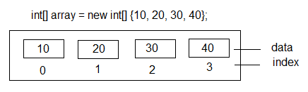
1. Khái niệm mảng (Array)
Mảng là gì?
Một cấu trúc dữ liệu lưu trữ một tập hợp các giá trị trong một vùng nhớ liên tiếp.
Được định nghĩa bằng cách xác định kiểu dữ liệu và số lượng phần từ trong mảng. Để khai báo, ta sử dụng từ khóa [ ]

Slide 4
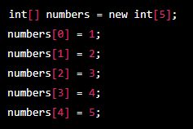


1. Khái niệm mảng (Array)
Ví dụ
Ta có thể định nghĩa mảng kiểu số nguyên có 5 phần tử

Slide 5

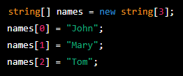

1. Khái niệm mảng (Array)
Ví dụ
Có thể khai báo kiểu mảng có các kiểu dữ liệu khác nhau

Slide 6
Nội dung
Khái niệm mảng (Array)
Mảng 1 chiều
Mảng 2 chiều
Mảng của mảng

Slide 7
2. Mảng 1 chiều
Cách khai báo
<Kiểu dữ liệu>[ ] <Tên mảng> = new <kiểu dữ liệu>[<số lượng>]
Trong đó:
Kiểu dữ liệu: int, string, float, double, …
Tên mảng: Tên được gán cho mảng dữ liệu
Số lượng: Số lượng phần tử trong mảng

Slide 8
2. Mảng 1 chiều
Các lưu ý khi khởi tạo mảng
Khi khai báo mảng nhưng chưa khởi tạo thì mảng sẽ có giá trị là null.
Khi khai báo mảng nhưng chưa gán giá trị thì các phần tử của mảng sẽ có giá trị theo giá trị mặc định của kiểu dữ liệu.

Slide 9
2. Mảng 1 chiều
Một số thao tác trên mảng 1 chiều
Đếm số lượng phần tử của mảng.
Tham chiếu đến giá trị của các phần tử trong mảng.
Duyệt mảng để thực hiện các yêu cầu như:
In các phần tử trong mảng thõa điều kiện.
Tìm kiếm, cập nhật giá trị trong mảng.
Sắp xếp lại các giá trị trong mảng.

Slide 10
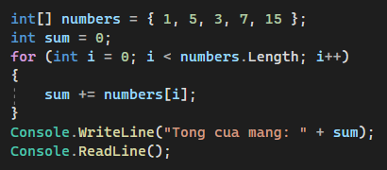

2. Mảng 1 chiều
Ví dụ
Khai báo một mảng số nguyên bất kỳ. Tính tổng giá tri của mảng các số nguyên và hiển thị ra màn hình.

Slide 11
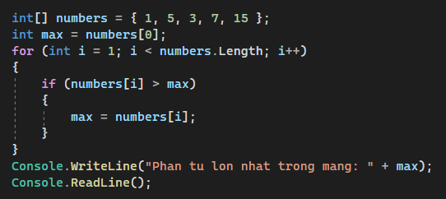

2. Mảng 1 chiều
Ví dụ
Khai báo một mảng số nguyên bất kỳ. Tìm số lớn nhất trong mảng số nguyên và hiển thị kết quả ra màn hình

Slide 12
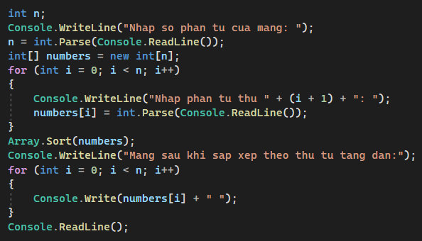
2. Mảng 1 chiều
Ví dụ
Viết chương trình nhập vào mảng số nguyên gồm n phần tử. Sắp xếp các phần tử trong mảng theo thứ tự tăng dần và hiển thị kết quả ra màn hình.

Slide 13
Nội dung
Khái niệm mảng (Array)
Mảng 1 chiều
Mảng 2 chiều
Mảng của mảng

Slide 14
3. Mảng 2 chiều
Mảng 2 chiều là gì?
Một kiểu dữ liệu lưu trữ các giá trị nhưng được sắp xếp theo hàng và cột.
Thường được sử dụng để lưu trữ dữ liệu trong các bảng, ma trận, …
Để khai báo mảng 2 chiều ta sử dụng từ khóa [,]

Slide 15
3. Mảng 2 chiều
Cách khai báo
<Kiểu dữ liệu>[,] <Tên mảng> = new <kiểu dữ liệu>[<số hàng>,<số cột>]
Trong đó:
Kiểu dữ liệu: int, string, float, double,…
Tên mảng: Tên được gang cho mảng dữ liệu
Số hàng, số cột: Số lượng hàng và cột trong mảng 2 chiều

Slide 16
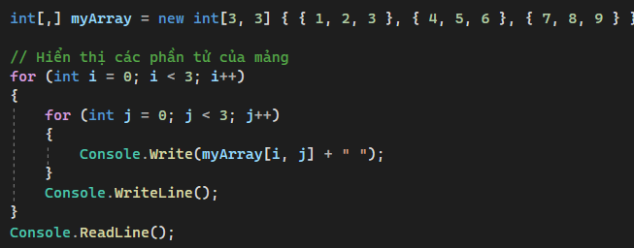
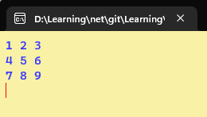
3. Mảng 2 chiều
Ví dụ
Khai báo và hiển thị ma trân vuông bậc 3

Slide 17
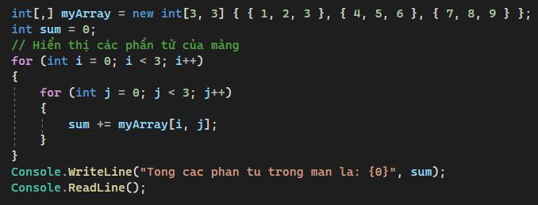

3. Mảng 2 chiều
Ví dụ
Tính tổng các phần tử trong mảng 2 chiều cho trước. Hiển thị kết quả ra màn hình.

Slide 18
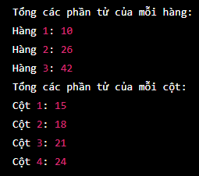
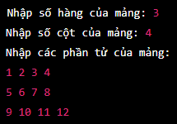
3. Mảng 2 chiều
Ví dụ
Viết chương trình nhập vào ma trận gồm n hàng và m cột. Tính tổng các hàng và cột trong ma trận và hiển thị kết quả

Slide 19
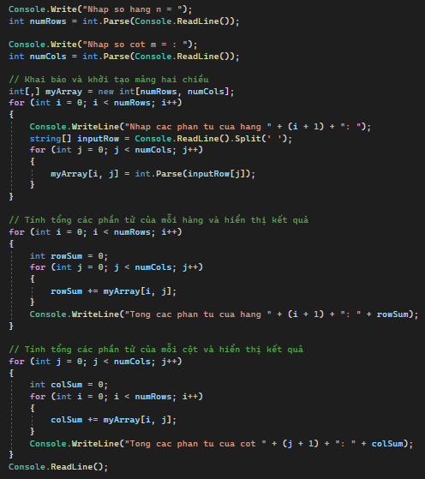
3. Mảng 2 chiều

Slide 20
Nội dung
Khái niệm mảng (Array)
Mảng 1 chiều
Mảng 2 chiều
Mảng của mảng

Slide 21
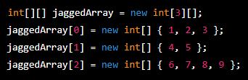
4. Mảng của mảng
Mảng của mảng là gì?
Jagged Array (Khối mảng rời rạc) là một mảng đa chiều.
Các phần tử là một mảng con động (có chiều dài khác nhau).
Để khai bảo Jagged Array ra sử dụng từ khóa [ ] [ ]

Slide 22
4. Mảng của mảng
Các tiện ích của Jagged Array
Khai bao mảng đa chiều có kích thước động
Tiết kiệm bộ nhớ: Trong mảng đa chiều thông thường, tất cả các phần tử phải được cấp phát bộ nhớ liên tục.
Xử lý dữ liệu có cấu trúc phức tạp
Dễ dàng thêm hoặc xóa mảng con

Slide 23
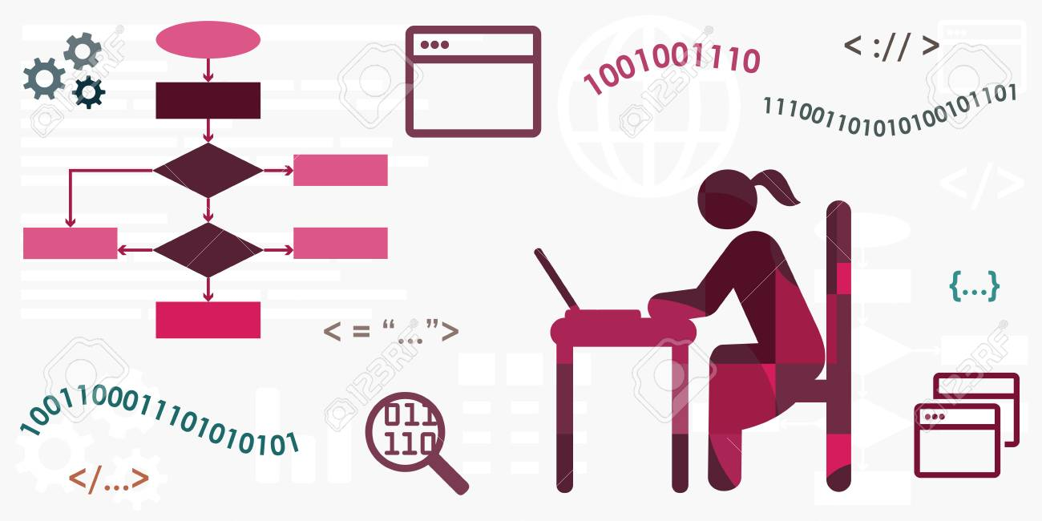
Happy Coding

